Slide 1
2º de la ESO
ALEMÁN
10
13
16
11
14
17
12
15
18

Slide 2
Verben: sammelnbasteln
Unregel-mäßige Verben
In + Akk
und Orten
Imperativ

Slide 3
¿Con qué sujetos va la L de basteln y sammeln delante de la E?
ich
du
er, sie, es
wir
ihr
Sie, sie

Slide 4
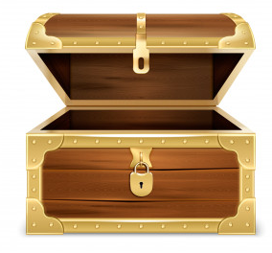
10
Haz clic en los verbos irregulares para guardarlos en el cofre.
FAHREN
ESSEN
KOMMEN
TREFFEN
TRINKEN
GEHEN
FERNSEHEN

Slide 5
Zu + Dativ
(Person)
Adjektiv nächst- +Akk
Nach + Städte /Länder
Possessiv-artikel + Sachen

Slide 6
Wann?
Vor, nach + Dativ
Wo?
In + Dativ
Wohin? In + Akk
Wie oft?

